Slide 1
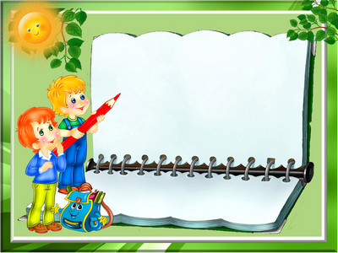
Презентация
«Как хорошо, когда мы вместе!»
Подготовила Суменкова Л.А –воспитатель МБДОУ
«Зубово-Полянский детский сад №3 «Ручеек»
комбинированного вида»

Slide 2
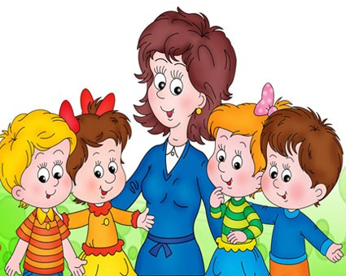
Адаптация к условиям жизни в детском саду может пройти достаточно безболезненно, если соблюдать некоторые правила. Самое главное и первое правило: родители должны быть сами спокойны и уверенны в своих действиях. Доверяйте людям, с которыми придется оставить своего ребенка

Slide 3
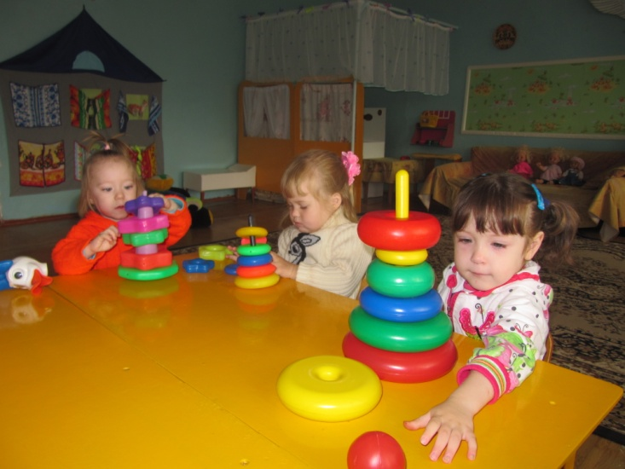
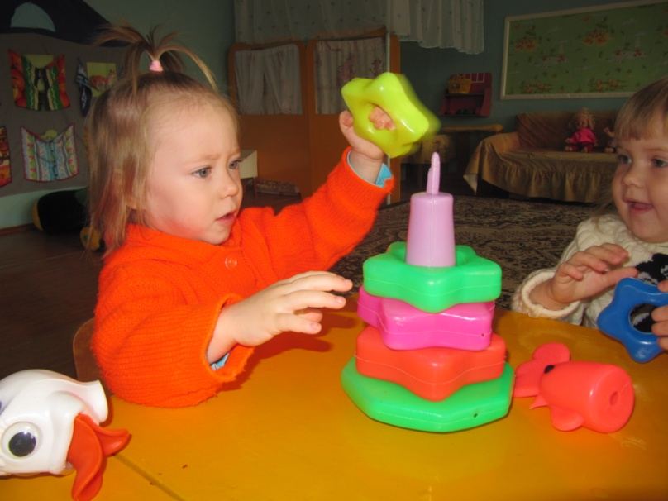
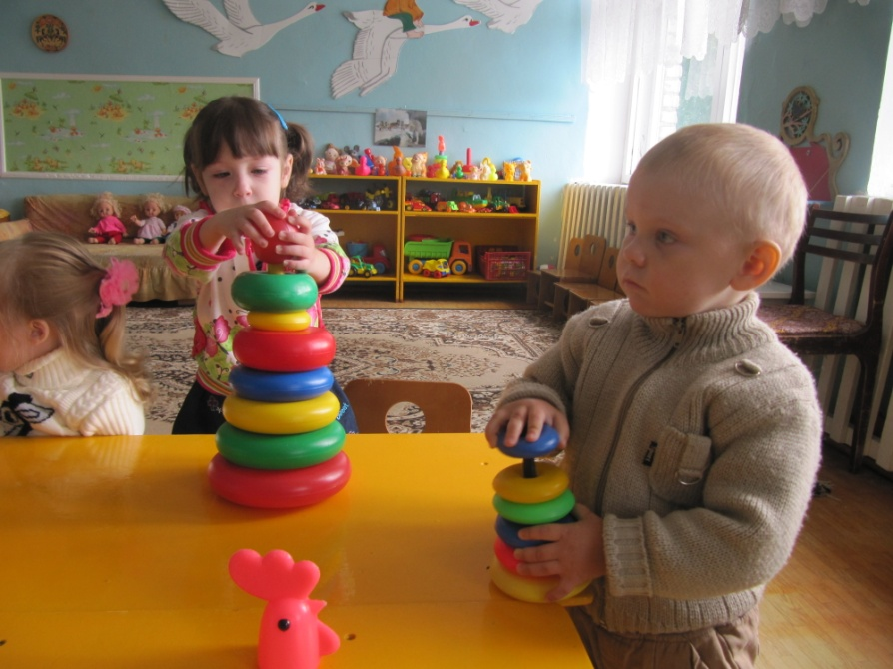
Кто быстрее соберет пирамидку ?

Slide 4
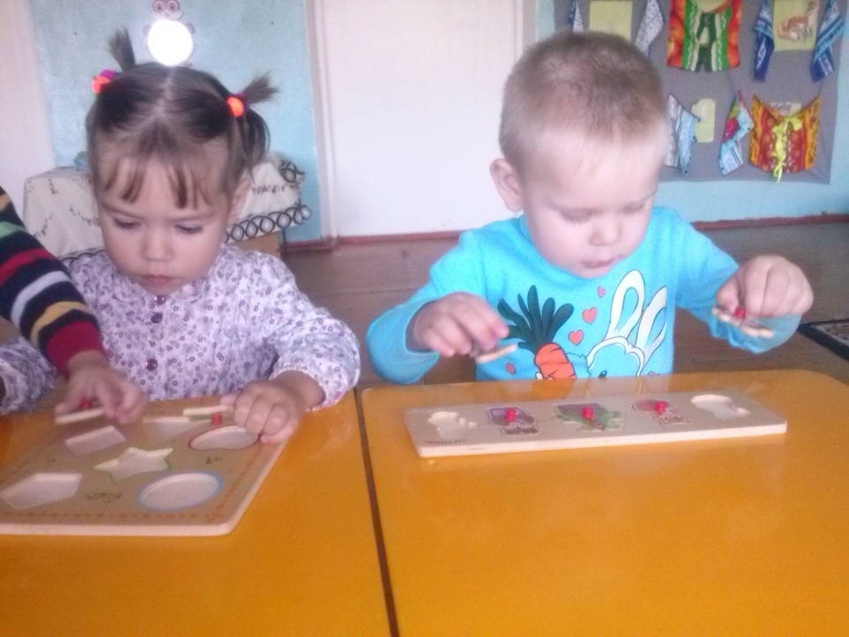
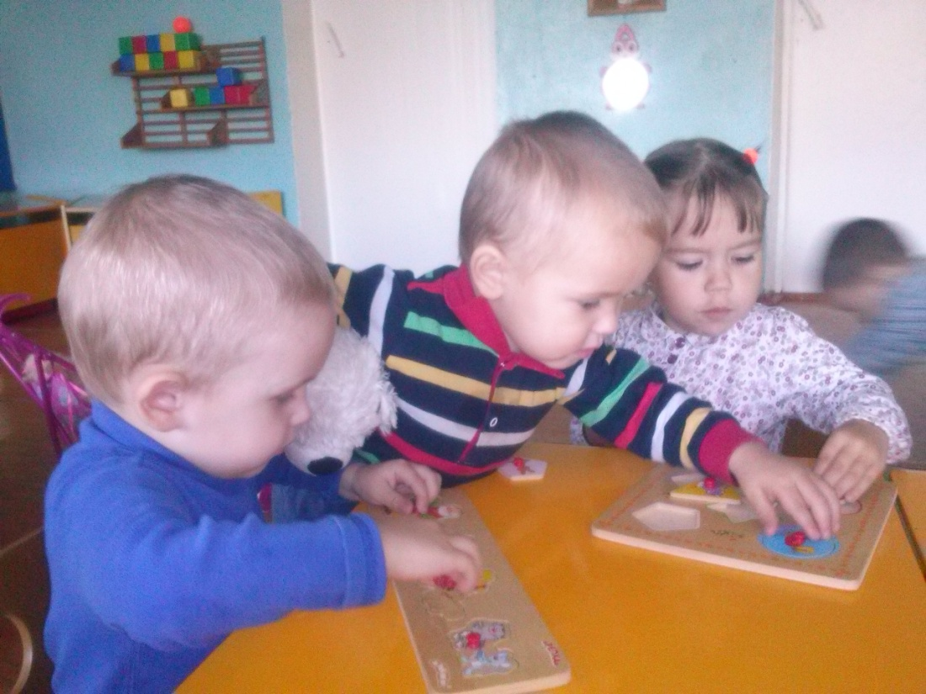
Интересные «Вкладыши»

Slide 5
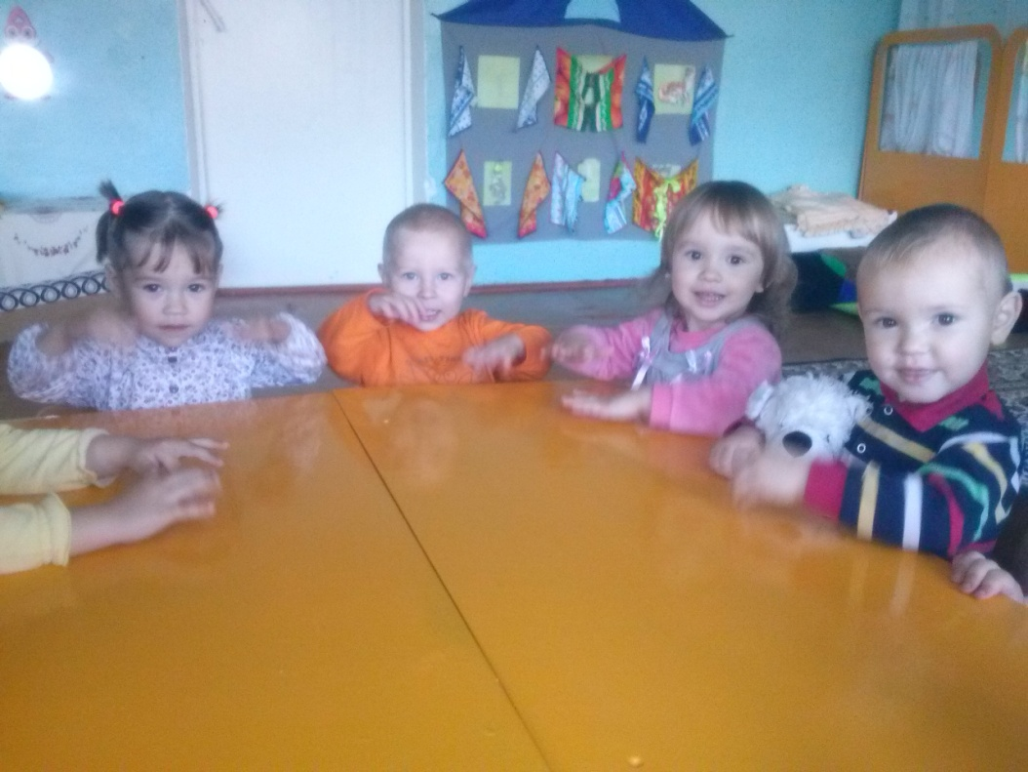
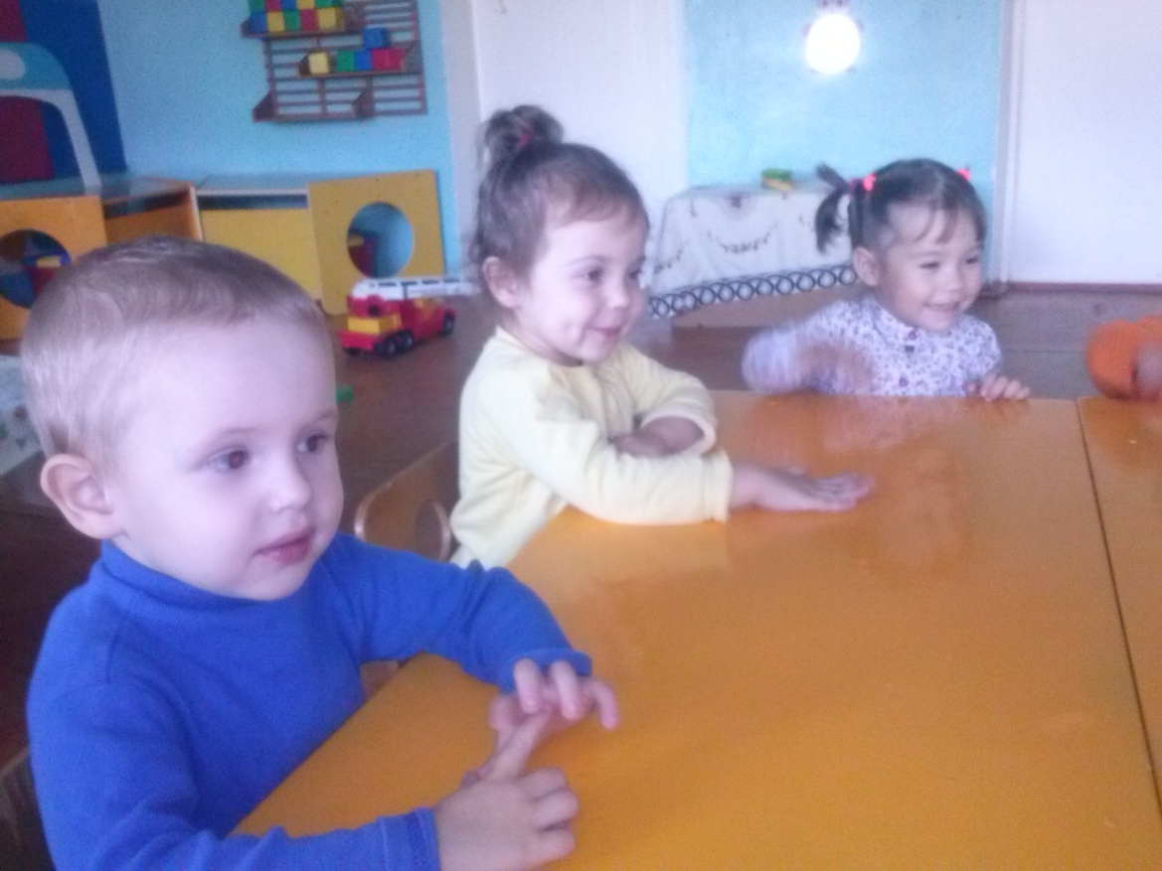
Игры с пальчиками

Slide 6
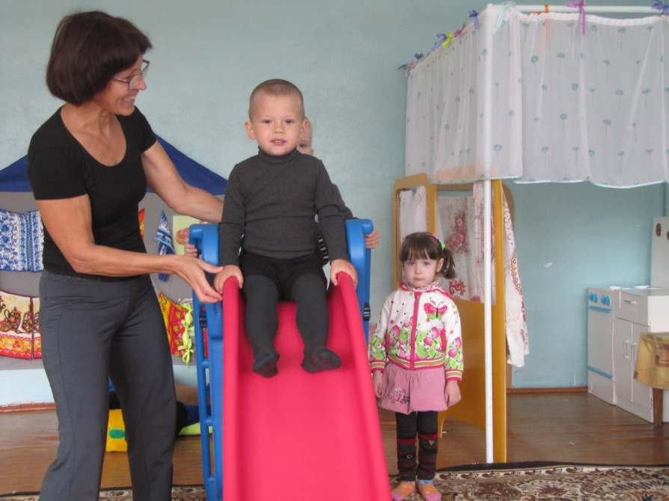
Высоко сижу…

Slide 7
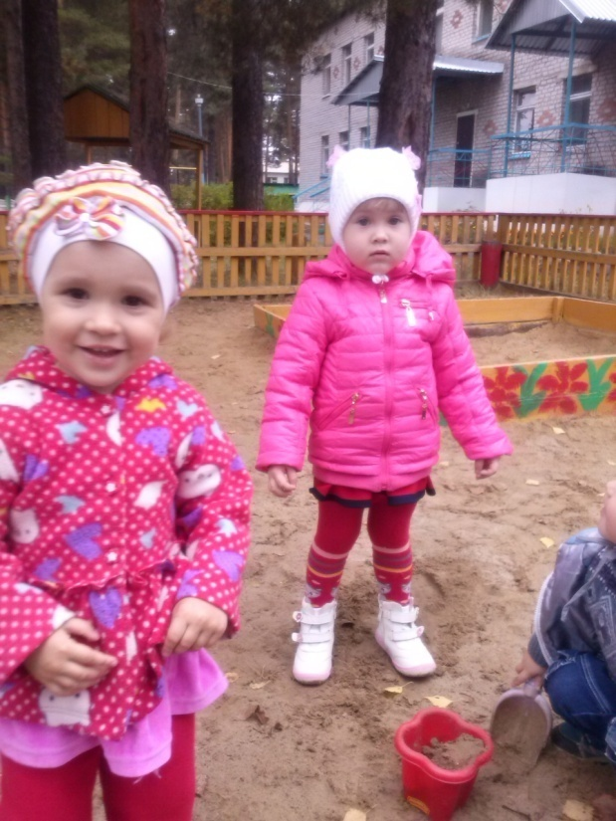
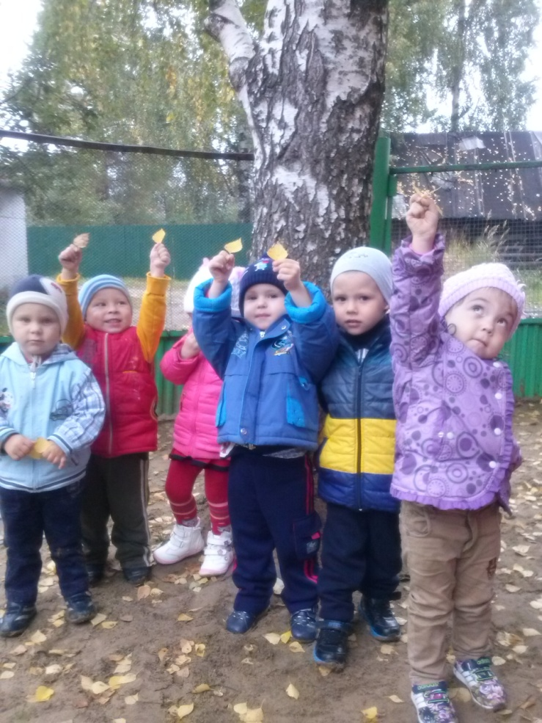
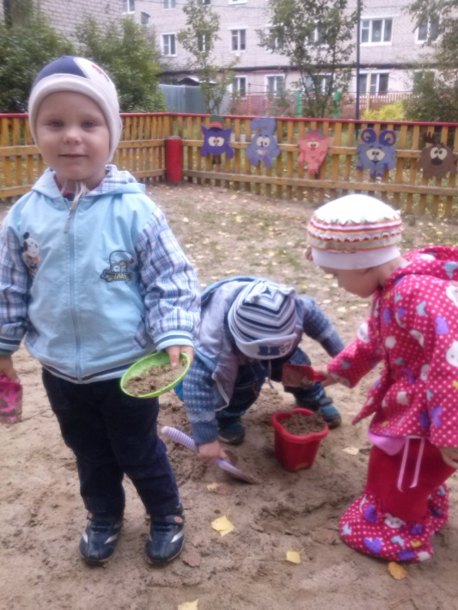
На прогулке

Slide 8
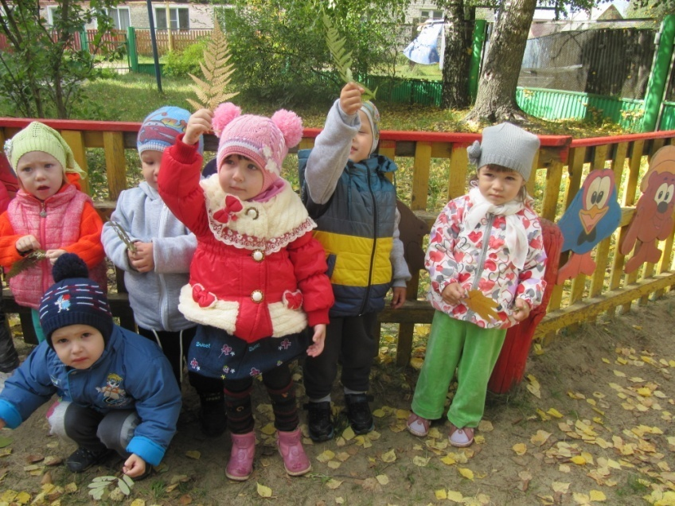
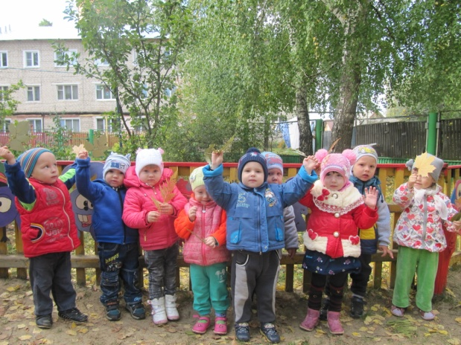
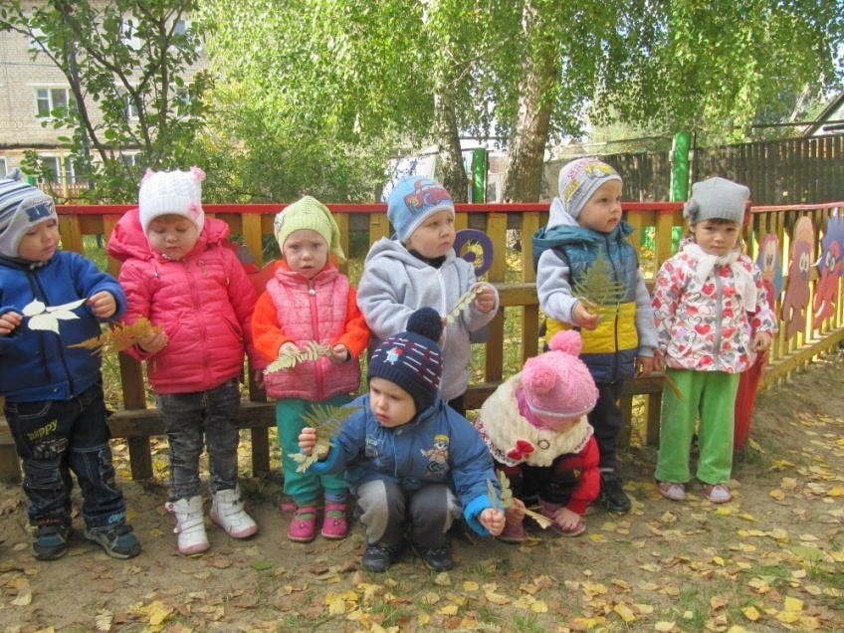
Рассматривание листочков

Slide 9
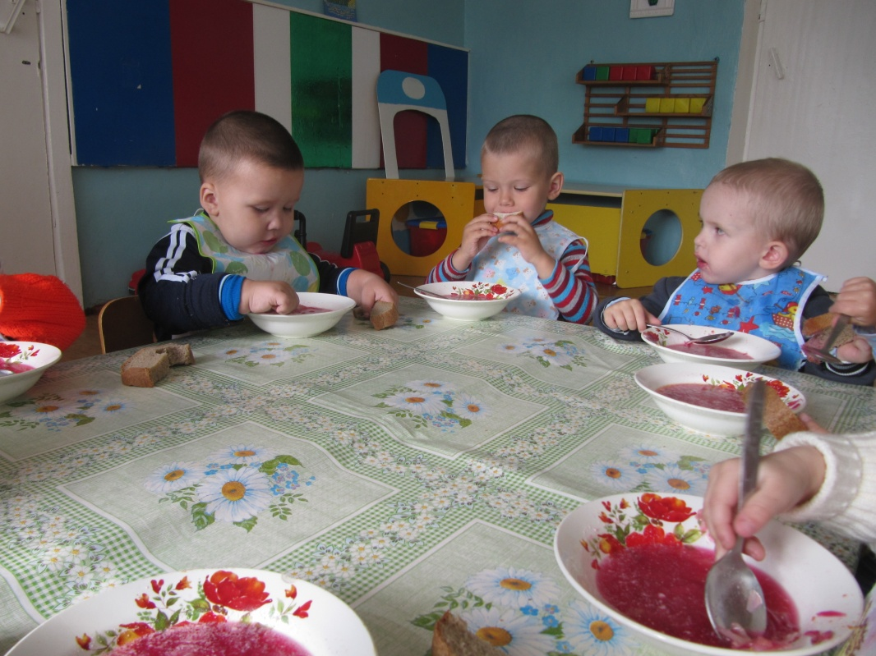
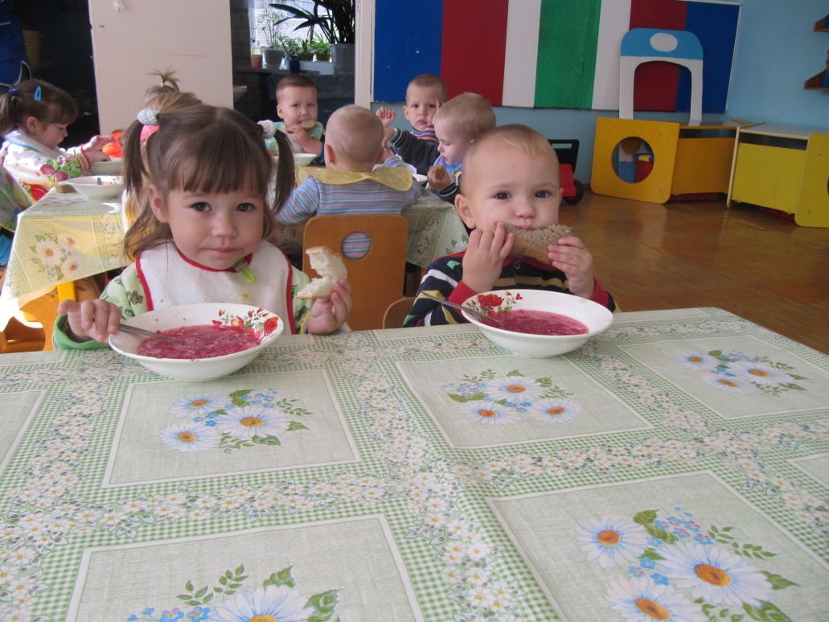
Очень вкусный борщ

Slide 10
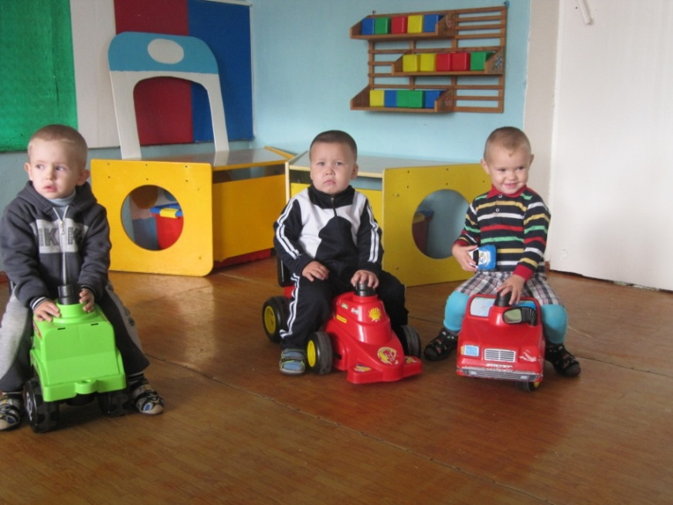
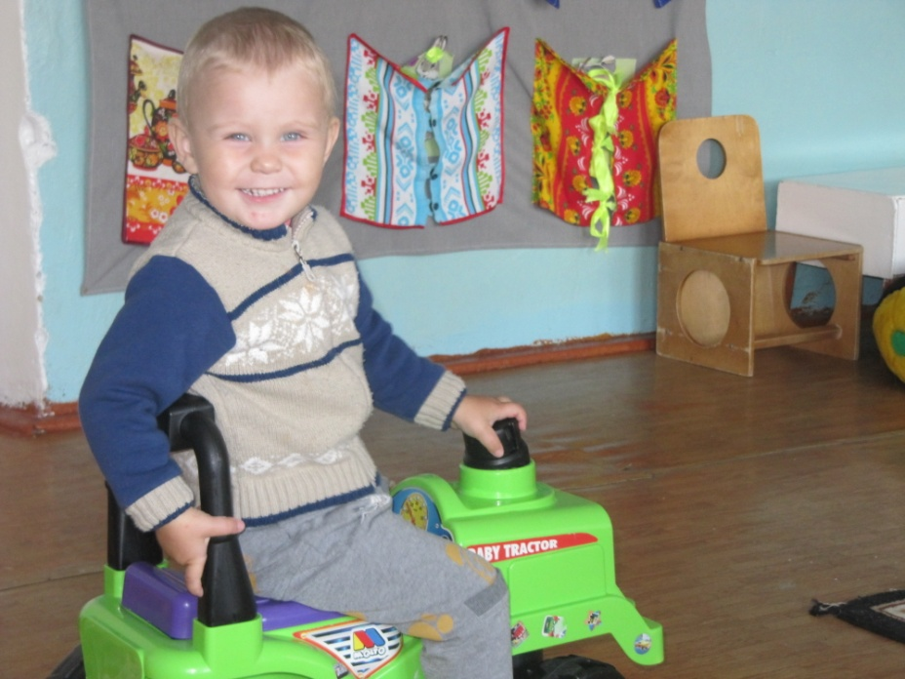
Юные водители

Slide 11
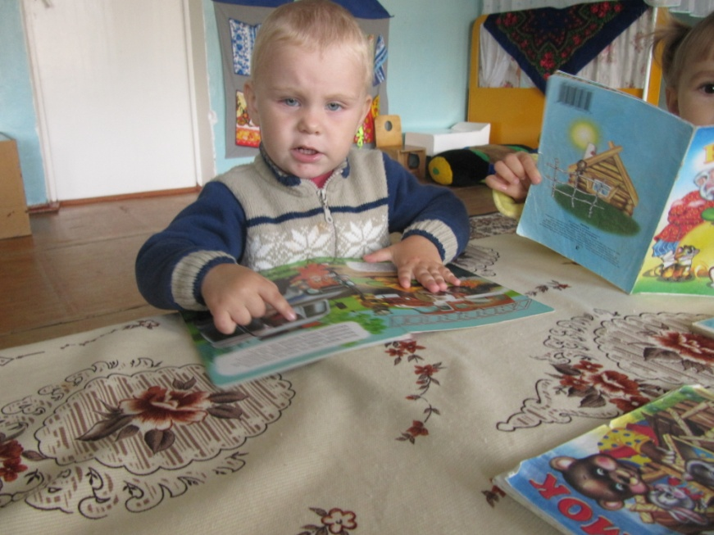
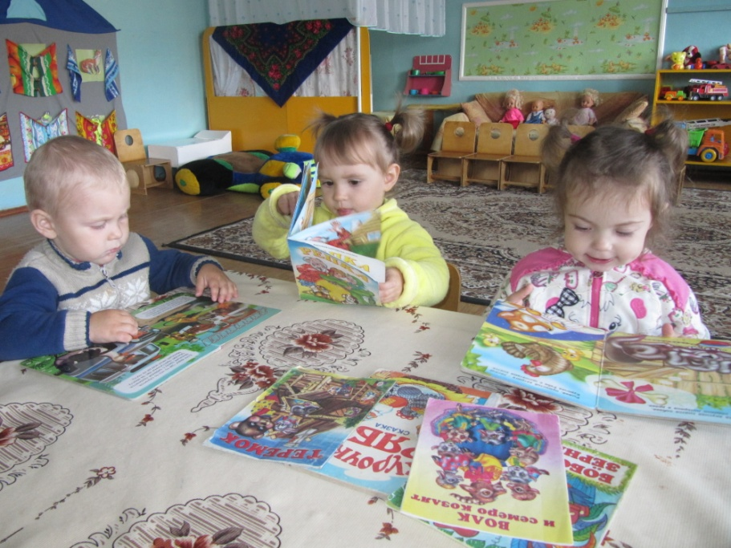
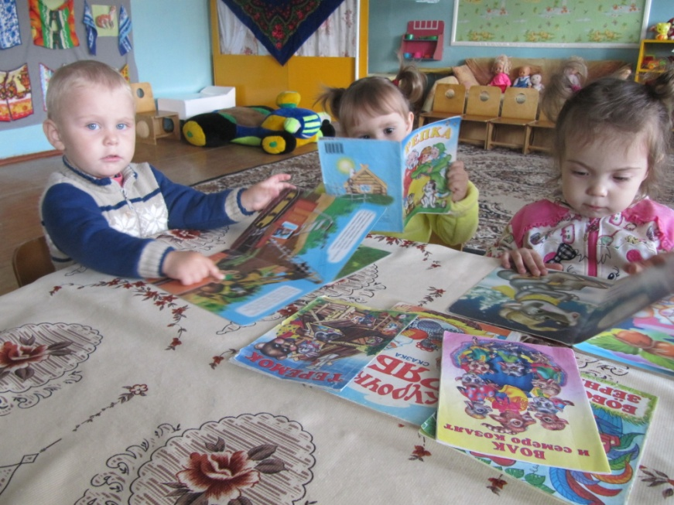
Увлекательные книжки

Slide 12
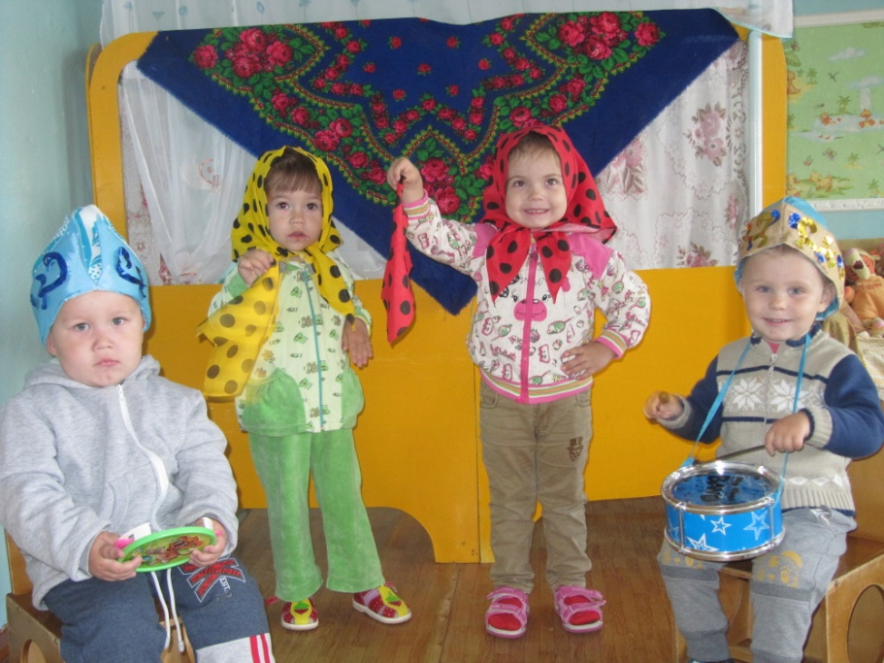
Вот как мы танцуем

